Slide 1
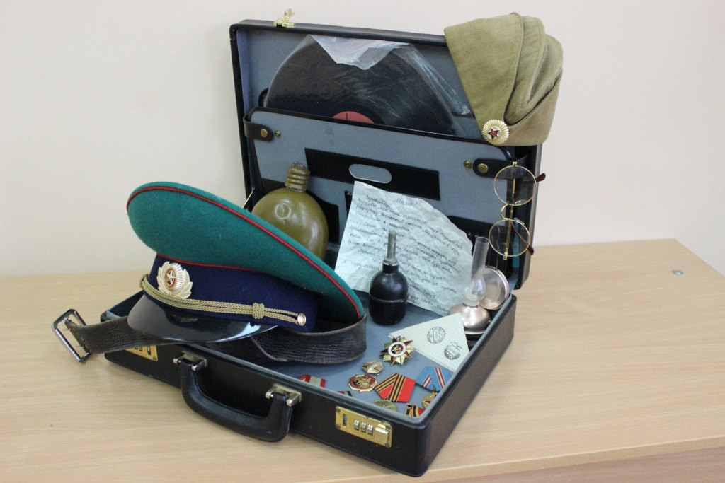
Отдел по развитию сферы туризма, молодежной политики, культуры
и спорта
администрации города Рассказово

Slide 2
Одна из функции отдела по направлению государственной молодежной политики
— координация деятельности волонтерского движения города Рассказово
Наш отдел взаимодествует со всеми учреждениями и организациями, в том числе НКО, принимающими участие в волонтерской деятельности, организует мероприятия с волонтерами и для волонтеров, ведет учет мероприятий на платформе ДОБРО.ru, учитывая волонтерские часы, проводит награждение лучших волонтеров города ко Дню добровольца

Slide 3


Slide 4

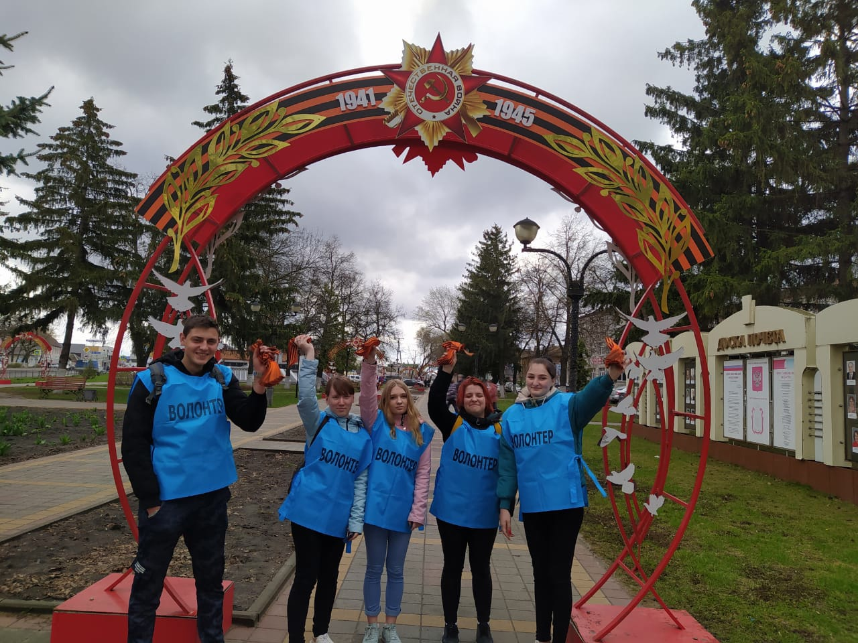
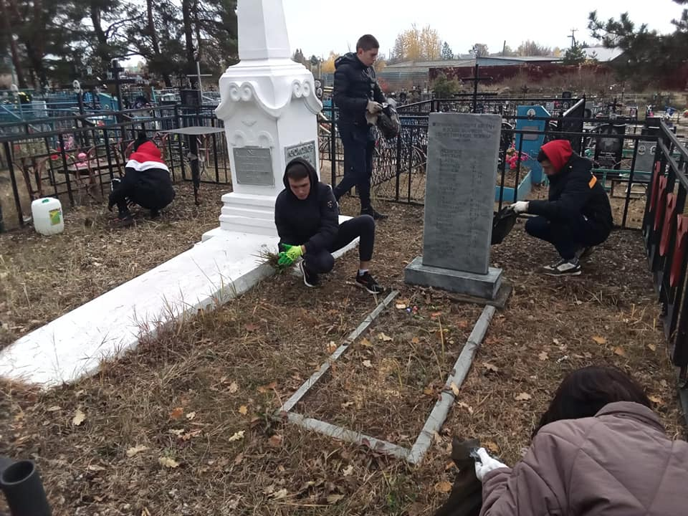

Slide 5
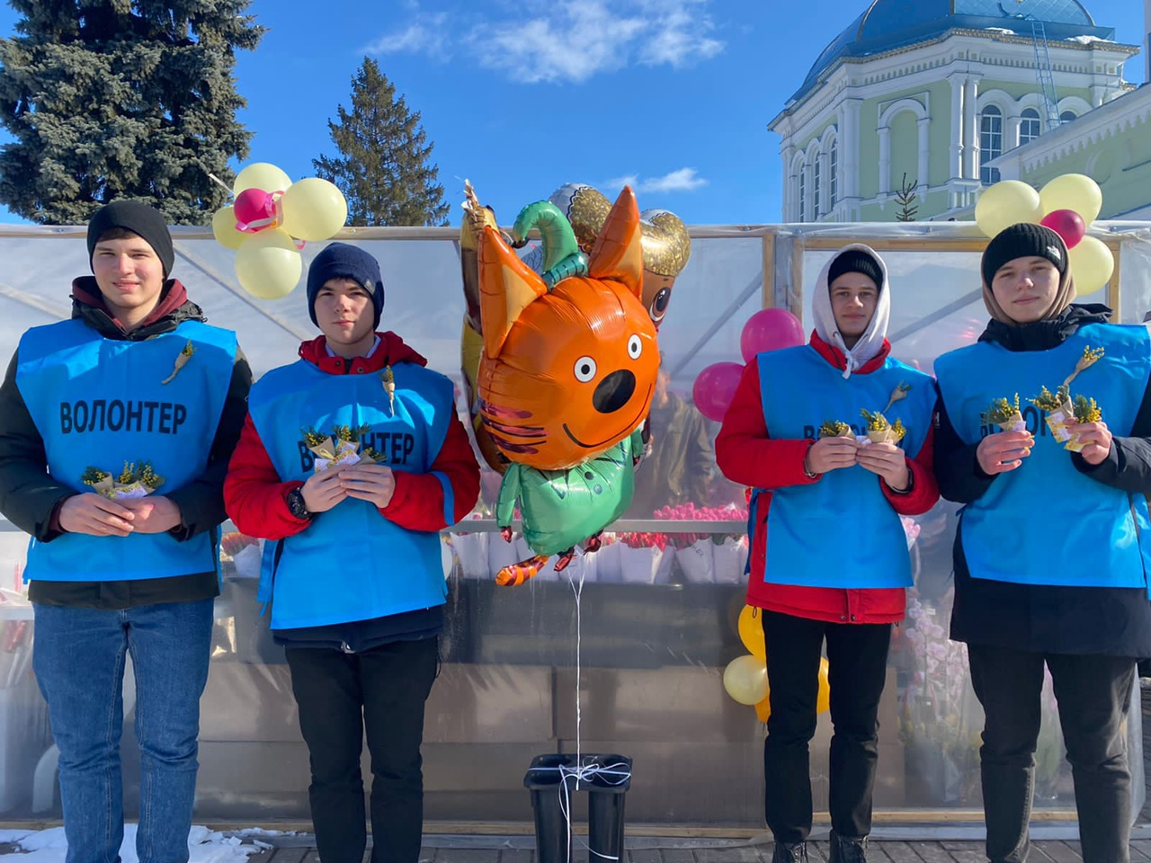
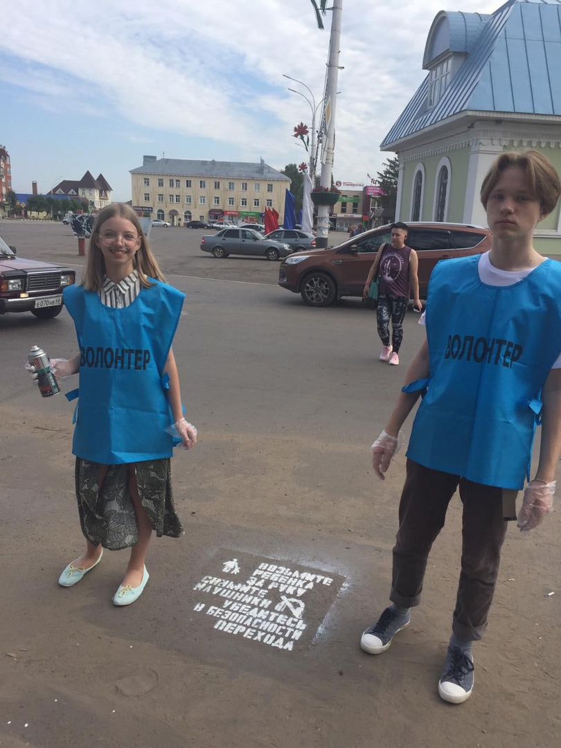
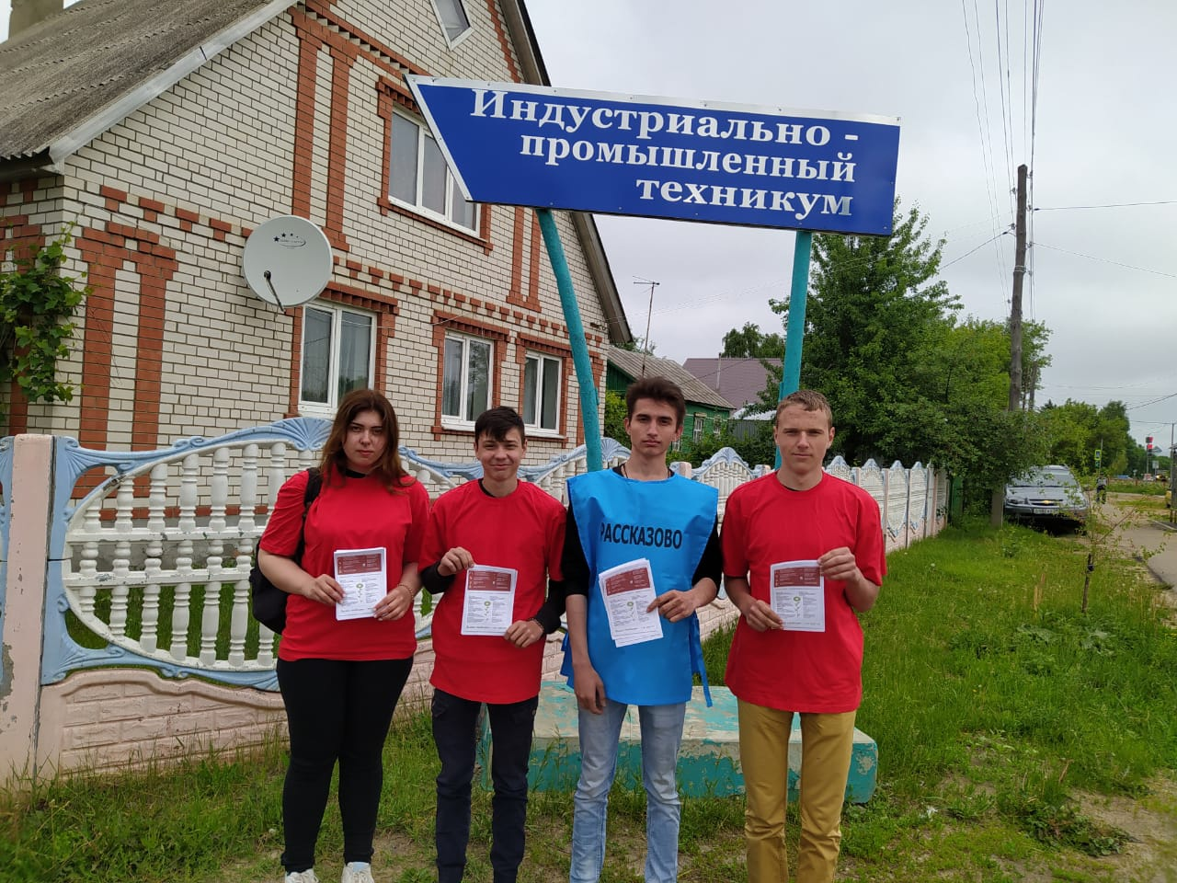

Slide 6
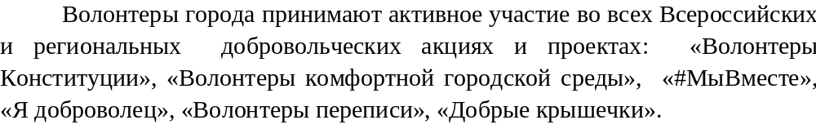
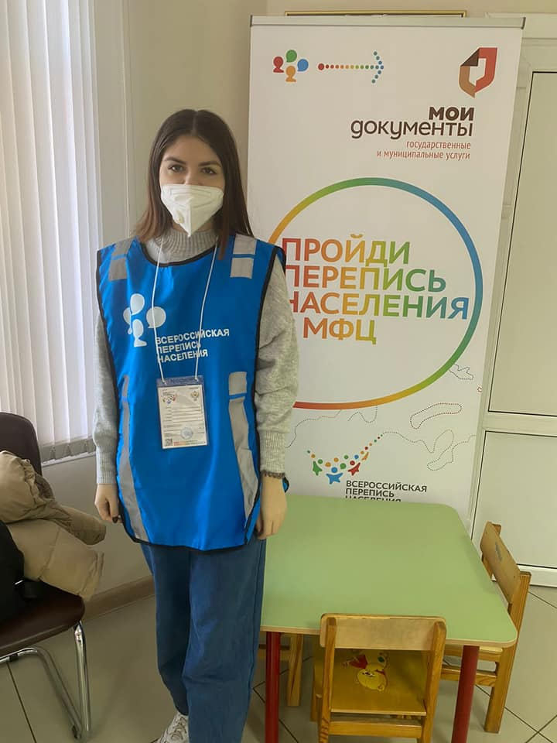
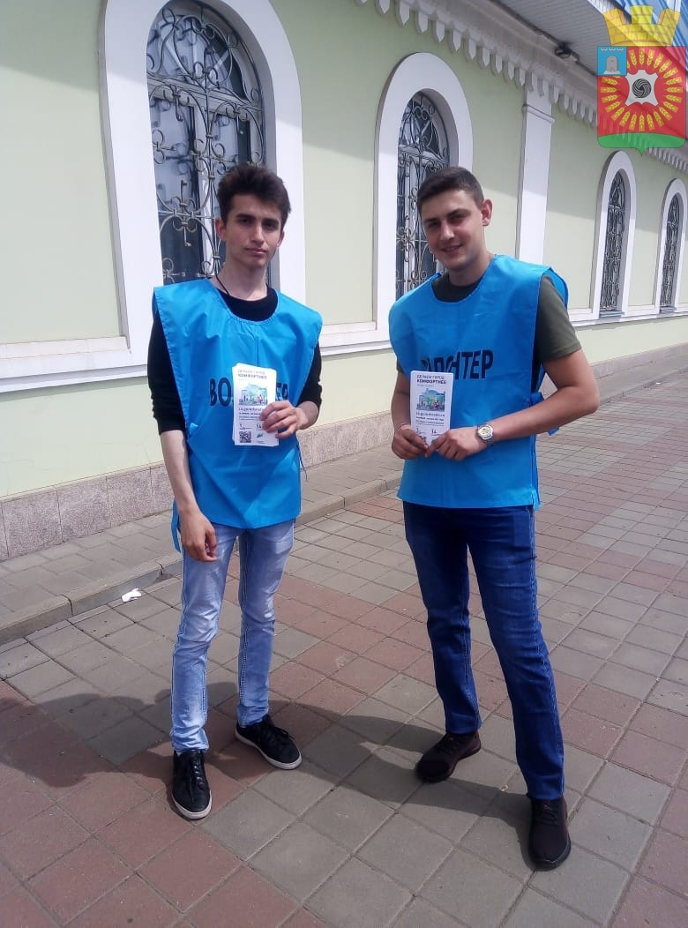
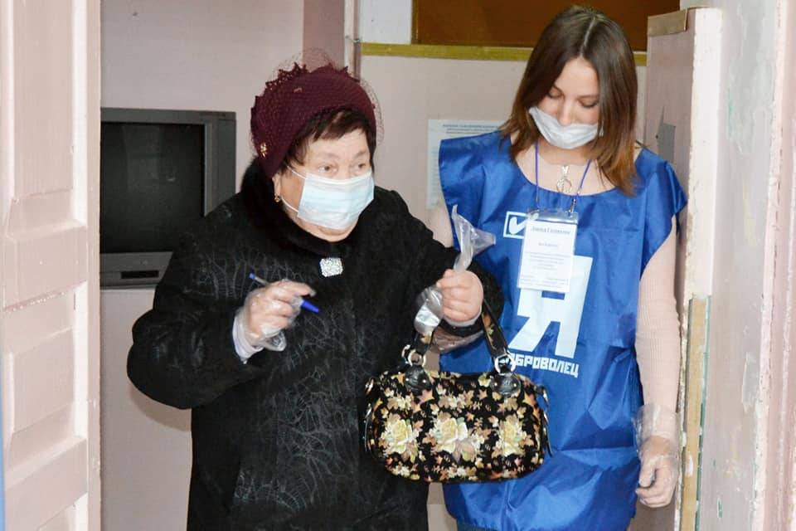

Slide 7
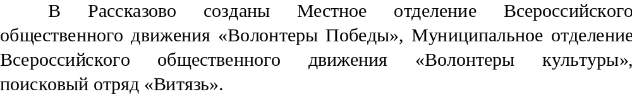
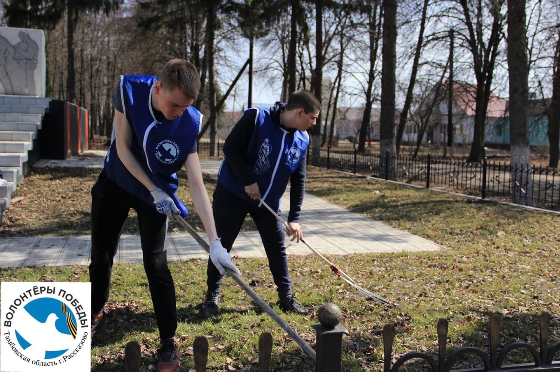
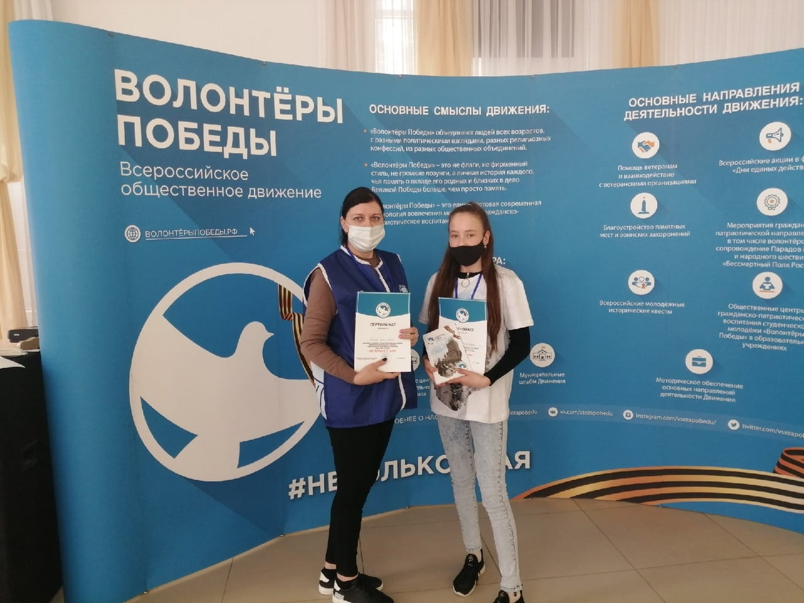
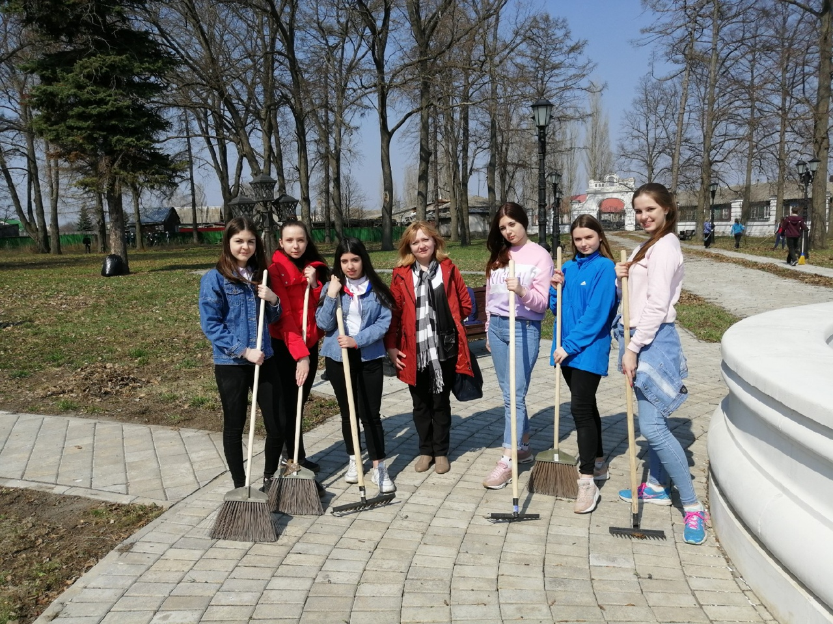

Slide 8
